Slide 1
Movimentação de Terra
Fernando Ferraz Ribeiro

Slide 2
Estrutura da Aula
1.0. Conceitos
2.0. Terraplenagem
3.0.Tipos de Talude
4.0. Determinação de linhas de offset
5.0. Cálculo de volume

Slide 3
Objetivo
Entender os fundamentos de projeto e execução relacionados à movimentação de terra.

Slide 4
1. Conceitos

Slide 5
1.0. Conceitos
1.0. Conceitos
Movimentação de Terra
Conjunto de operações que tem por objeto alterações da conformação topográfica original do terreno, incluindo as operações de:
escavação;
carga;
transporte;
descarga;
compactação.

Slide 6
1.0. Conceitos
1.0. Conceitos
A esse conjunto de operações damos o nome de terraplenagem. Apesar de não ser preferencial admite-se a variante do termo terraplanagem.

Slide 7
1.0. Conceitos
1.0. Conceitos
Preparação do terreno
Em geral a terraplenagem é precedida por uma etapa inicial de preparo que consiste nas seguintes atividades:
Desmatamento: Retirada da vegetação de grande porte;
Destocamento: Retirada dos tocos;
Limpeza: Retirada da vegetação rasteira
Remoção de camada vegetal: Retirada da camada de solo que não pode ser utilizada em aterros.

Slide 8
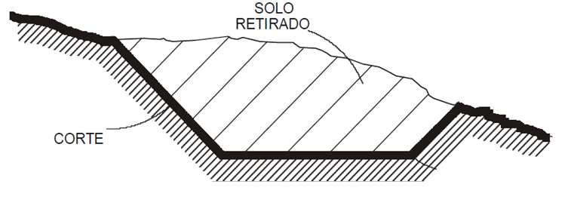
1.0. Conceitos
1.0. Conceitos
Seção de Corte
Adaptado de ALVAREZ ET AL (2003)

Slide 9
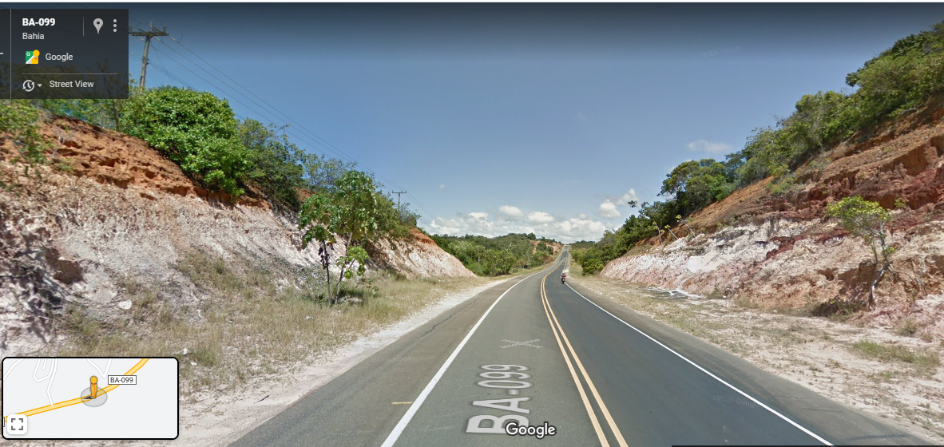
1.0. Conceitos
1.0. Conceitos
Linha Verde

Slide 10
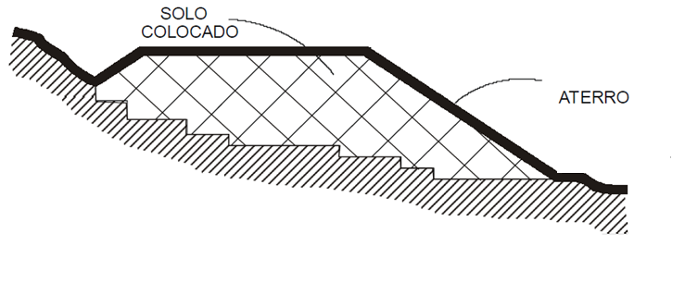
1.0. Conceitos
1.0. Conceitos
Seção de Aterro
Adaptado de ALVAREZ ET AL (2003)

Slide 11
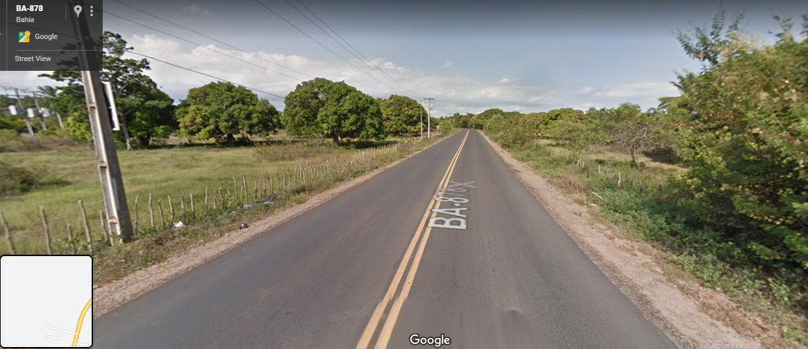
1.0. Conceitos
1.0. Conceitos
BA 878

Slide 12
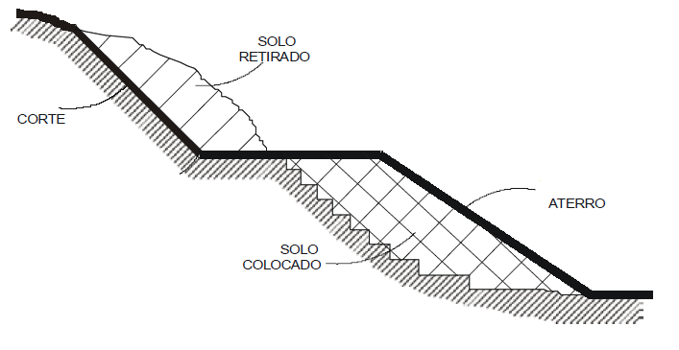
1.0. Conceitos
1.0. Conceitos
Seção Mista
Adaptado de ALVAREZ ET AL (2003)

Slide 13
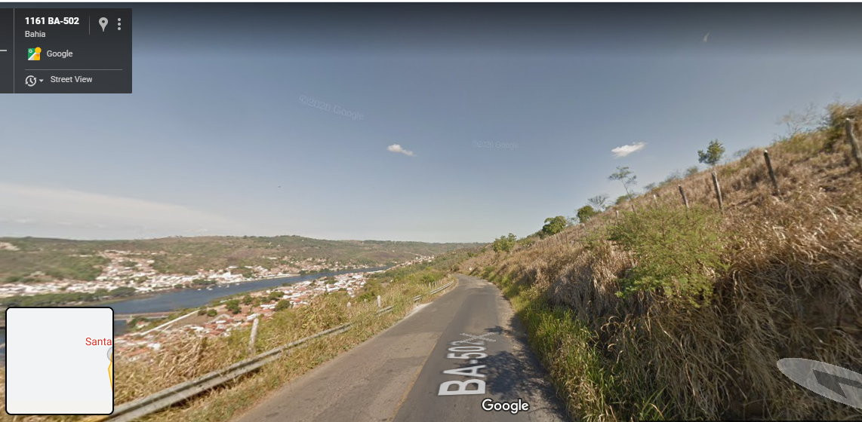
1.0. Conceitos
1.0. Conceitos
BA 502

Slide 14
1.0. Conceitos
1.0. Conceitos
Compensação
Compensação é a utilização de material escavado, no mesmo local em que se processou a escavação.

Slide 15
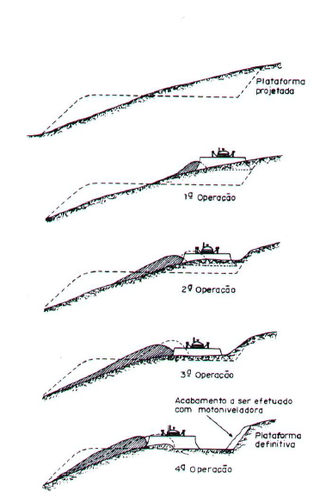
1.0. Conceitos
https://metrica.zendesk.com/

Slide 16

1.0. Conceitos
1.0. Serviços Preliminares
Empolamento
http://201.39.92.125/blog/estilo-de-vida/a-mala-nao-fecha-e-agora/

Slide 17
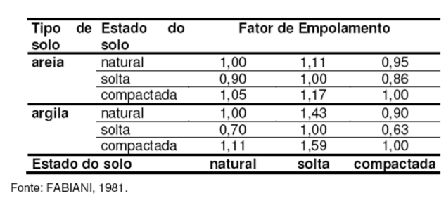
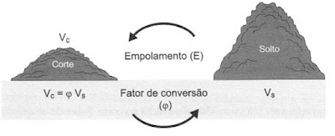
1.0. Conceitos
1.0. Serviços Preliminares
Empolamento
https://souzaengenharia.blogspot.com/2015/05/empolamento-e-compactacao.html

Slide 18
1.0. Conceitos
1.0. Serviços Preliminares
Empolamento
Consideremos um terreno plano de 20x60 m de solo argiloso compactado, onde se escavará 3 subsolos com pé direito de 3m, com 800 m² de área cada. Considere transporte com caminhões de 6 m³, para bota fora a uma distância que permite 5 viagens por dia e frota de 5 caminhões.
Quantas viagens de caminhão basculante e quantos dias de trabalho serão necessários?
Adaptado: www.dcc.ufpr.br/mediawiki/index.php/Disciplinas

Slide 19
1.0. Conceitos
1.0. Serviços Preliminares
Empolamento
Consideremos um terreno plano de 20x60 m de solo argiloso natural, onde se escavará 3 subsolos com pé direito de 3m, com 800 m² de área cada. Considere transporte com caminhões de 6 m³, para bota-fora a uma distância que permite 5 viagens por dia e frota de 10 caminhões.
Quantas viagens de caminhão basculante e quantos dias de trabalho serão necessários?
800 m² x 3 subsolos x 3 m =7.200 m³
7.200 m³ x 1,43 = 10.296 m³
Quantidade de viagens
10.296 m³ ÷ 6 m³= 1.760 viagens
b) Dias de trabalho
Numero de viagens por dia = 50
Quantidade de dias = 1.760 ÷ 50 = 35,2 dias
Adaptado: www.dcc.ufpr.br/mediawiki/index.php/Disciplinas

Slide 20
1.0. Conceitos
1.0. Serviços Preliminares
Rebaixamento de Lençol
Permitir uso definitivo de subsolo;
Aumentar as condições estabilidade de solo ou melhorar as condições para movimentação de terra;
Reduzir a carga lateral em estruturas de escoramento;
Deixar praticamente inalteradas as condições de suporte do terreno subjacente ao apoio da estrutura a ser construída.

Slide 21
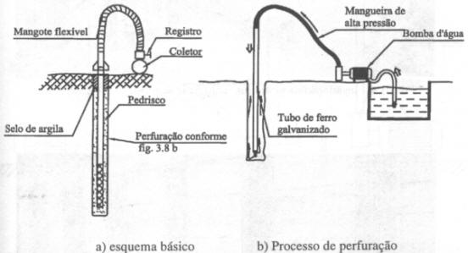

1.0. Conceitos
1.0. Serviços Preliminares
Rebaixamento de Lençol
Bombeamento Direto ou Esgotamento de Vala
Sistema de Rebaixamento com Ponteiras Filtrantes (Well-Points)
http://www.ecivilnet.com/

Slide 22
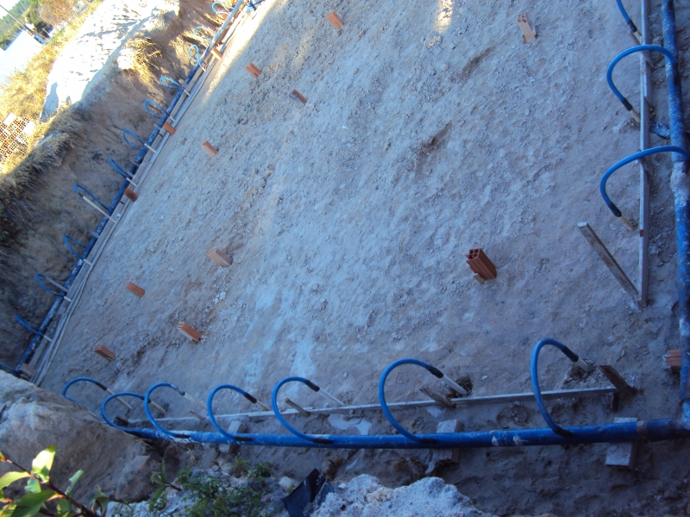
galeria.cuiket.com.br

Slide 23
2. Terraplenagem

Slide 24
2.0. Terraplenagem
1.0. Serviços Preliminares
a) Execução manual: até 100 m³ ou em condições especiais
b) Execução mecânica:
Equipamentos de Escavação
Equipamentos de Compactação
Equipamentos de Transporte

Slide 25
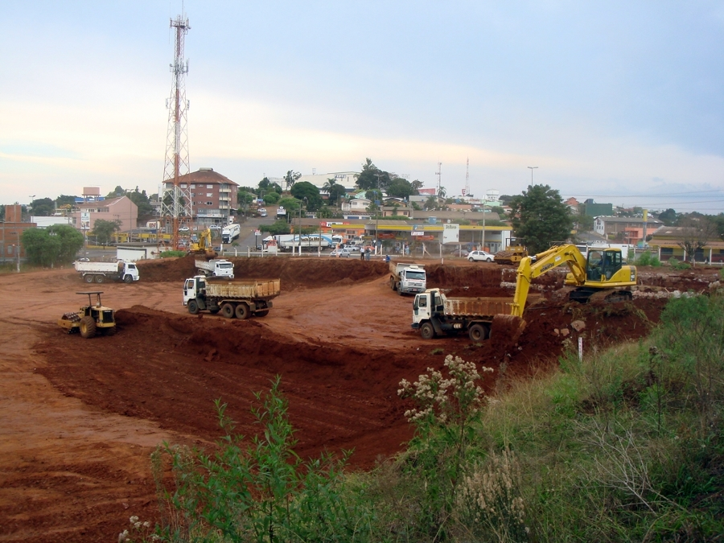
www.habitissimo.com.br

Slide 26
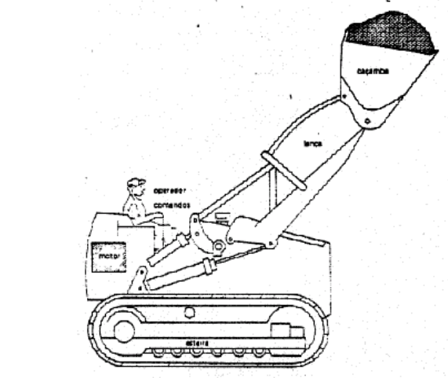
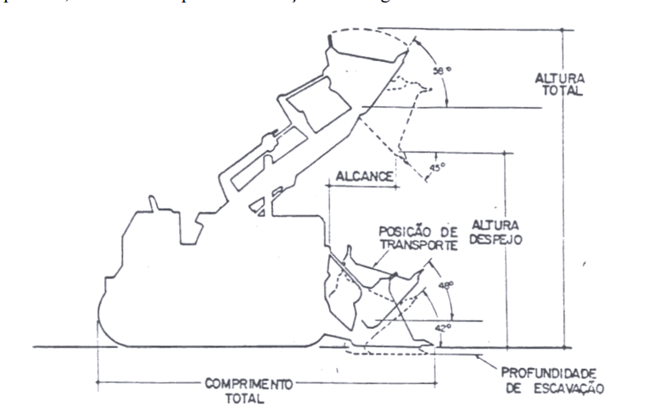
2.0. Terraplenagem
Pás Carregadeiras
Lança não tem giro
https://essel.com.br/cursos/biblioteca_tecnica/civil/Movimentacao%20de%20terra.pdf

Slide 27
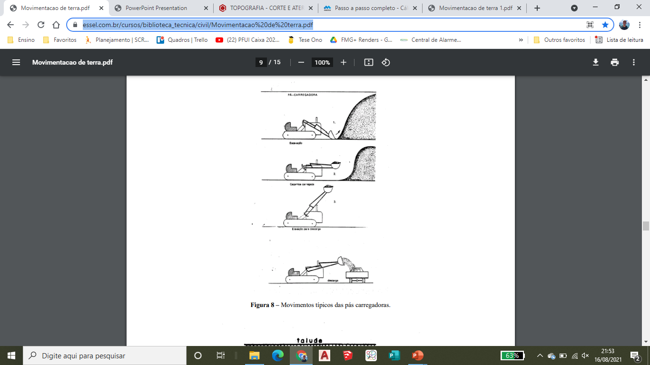
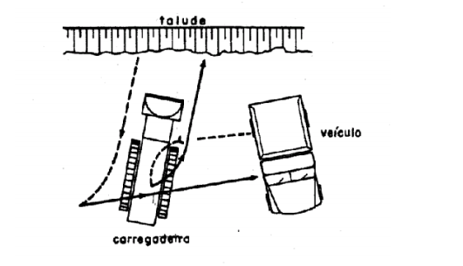
2.0. Terraplenagem
Pás Carregadeiras
Podem ser de pneus ou de esteiras;
Sob pneus tem facilidade de deslocamento sem necessidade de transporte em carretas, mas tem mais facilidade de patinamento;
Em terreno fracos ou com umidade as esteiras são preferíveis.
https://essel.com.br/cursos/biblioteca_tecnica/civil/Movimentacao%20de%20terra.pdf

Slide 28
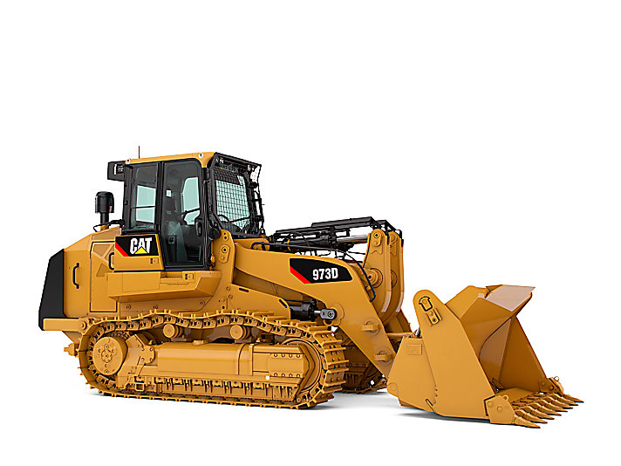
2.0. Terraplenagem
Pás Carregadeiras de Esteira
http://www.cat.com/

Slide 29
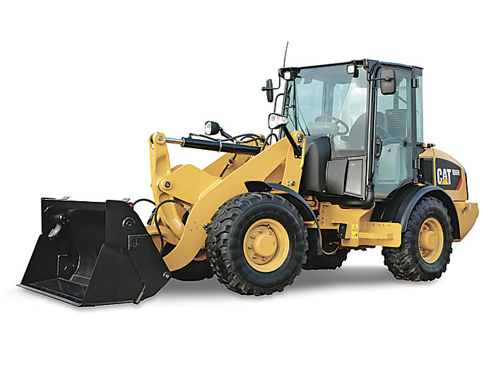
2.0. Terraplenagem
1.0. Serviços Preliminares
Pás Carregadeiras de Rodas
http://www.cat.com/

Slide 30
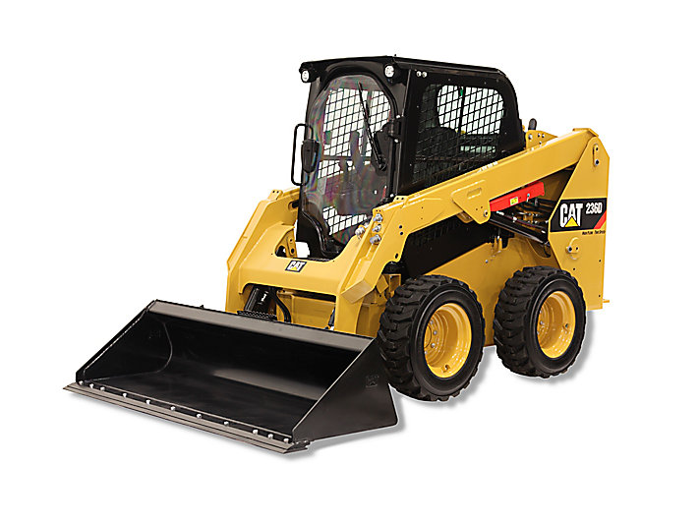
2.0. Terraplenagem
1.0. Serviços Preliminares
Minicarregadeira (bobby-cat)
http://www.cat.com/

Slide 31
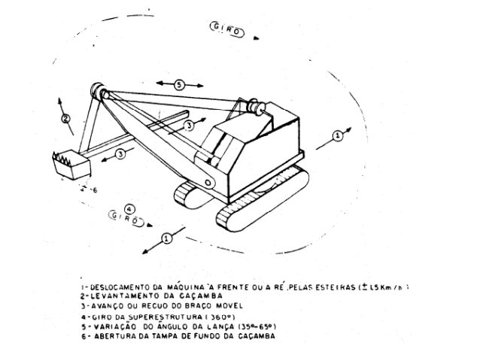
2.0. Terraplenagem
Escavadeiras
Possuem mecanismos que permitem giro de 360⁰;
Equipamento trabalha estacionado;
Geralmente montados sobres esteiras mas também tem versões sobre rodas.
https://essel.com.br/cursos/biblioteca_tecnica/civil/Movimentacao%20de%20terra.pdf

Slide 32
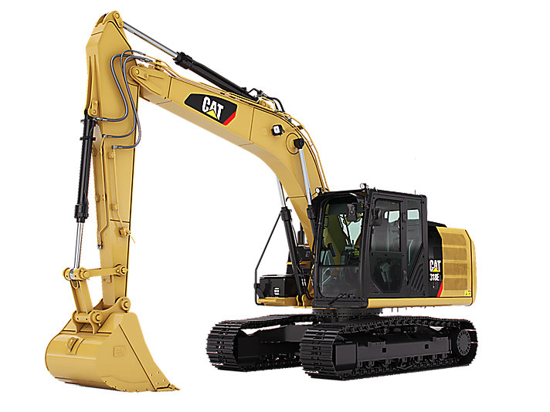
2.0. Terraplenagem
1.0. Serviços Preliminares
Escavadeira
http://www.cat.com/

Slide 33
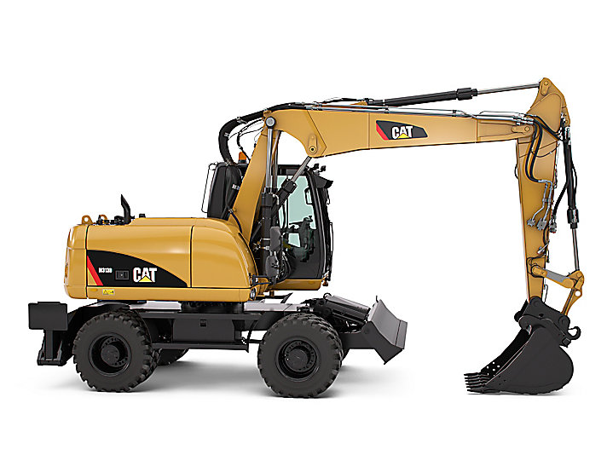
2.0. Terraplenagem
1.0. Serviços Preliminares
Escavadeira de Rodas
http://www.cat.com/

Slide 34
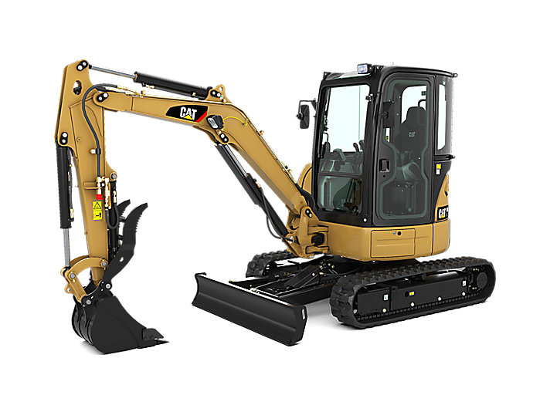
2.0. Terraplenagem
1.0. Serviços Preliminares
Miniescavadeira
http://www.cat.com/

Slide 35
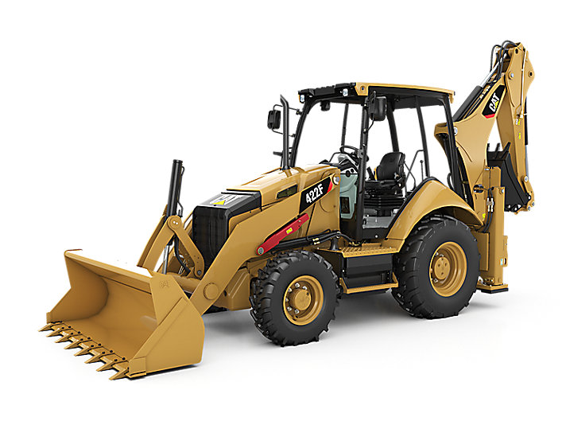
2.0. Terraplenagem
1.0. Serviços Preliminares
Retroescavadeira
http://www.cat.com/

Slide 36
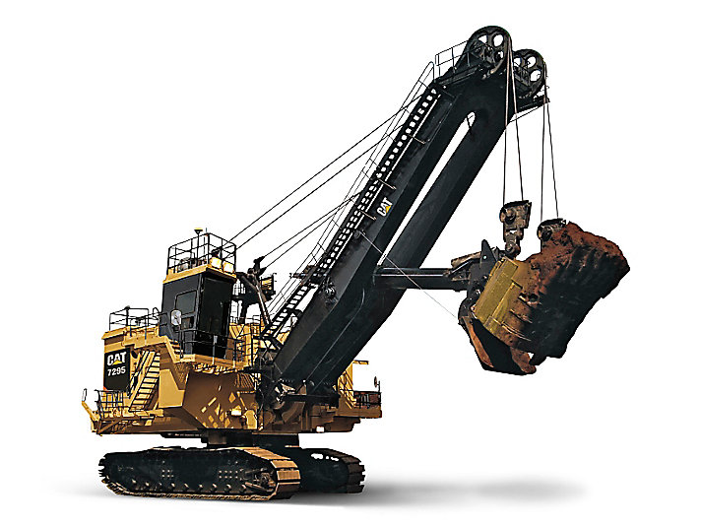
2.0. Terraplenagem
1.0. Serviços Preliminares
Escavadeira a cabo
http://www.cat.com/

Slide 37
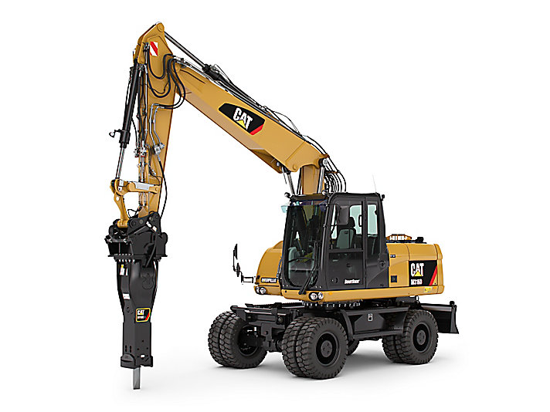
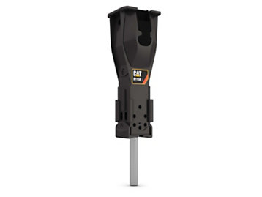
2.0. Equipamentos de Terraplenagem
1.0. Serviços Preliminares
Martelos Hidráulicos
http://www.cat.com/

Slide 38
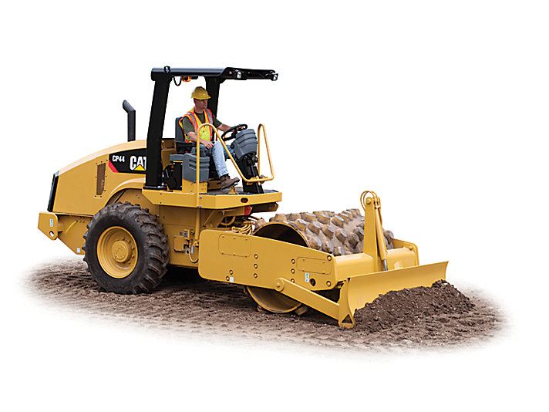
2.0. Terraplenagem
1.0. Serviços Preliminares
Roletes Vibratórios tipo padfoot ou pé-de-carneiro
- Áreas de aterro
http://www.cat.com/

Slide 39
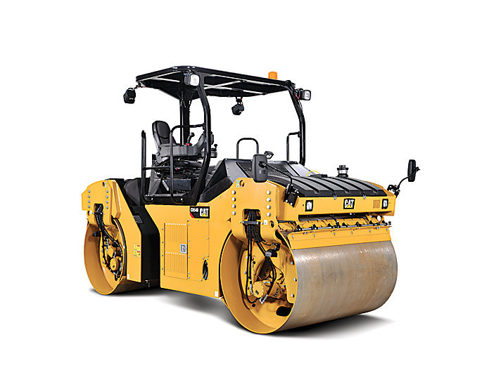
2.0. Terraplenagem
1.0. Serviços Preliminares
Roletes Vibratórios Lisos
- Acabamento
http://www.cat.com/

Slide 40
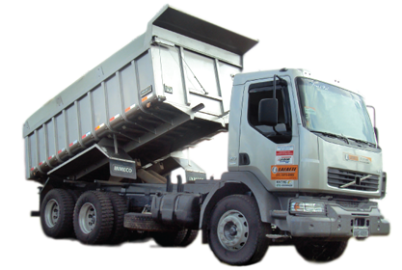
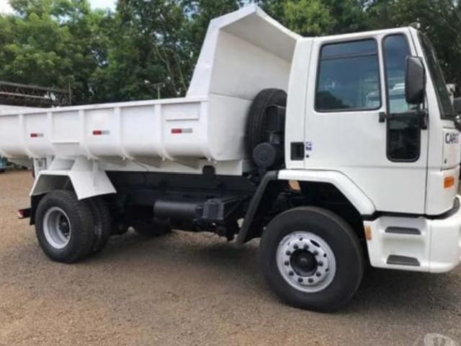
2.0. Terraplenagem
1.0. Serviços Preliminares
Caminhão Basculante Trucado
Caminhão Basculante Toco
https://carros.mitula.com.br/

Slide 41
2.0. Terraplenagem
1.0. Serviços Preliminares
Contratação de Movimentação de Terra
Empreitada global;
Empreitada por viagem ou volume;
Aluguel de equipamentos.

Slide 42
2.0. Terraplenagem
1.0. Serviços Preliminares
Contratação de Movimentação de Terra: Empreitada Global;
O contratado busca a maior produtividade possível, com máxima otimização do volume transportado por caminhão;
O contratante deve se preocupar com o excesso de material nos caminhões, pois isso pode gerar problemas de vizinhança;
Especificação de aterro e escavação devem ser verificadas.

Slide 43
2.0. Terraplenagem
1.0. Serviços Preliminares
Contratação de Movimentação de Terra: Empreitada por Viagem;
O contratante deve estar atento aos caminhões com capacidade ociosa;
Controle rigoroso do número de viagens.

Slide 44
2.0. Terraplenagem
1.0. Serviços Preliminares
Contratação de Movimentação de Terra: Aluguel de Equipamentos
O contratante deve estar atento aos caminhões com capacidade ociosa;
Também deve estar atento à lentidão na execução dos serviços;

Slide 45
2.0. Terraplenagem
1.0. Serviços Preliminares
Terraplenagem
Atenção especial às inclinações de taludes definitivos e provisórios;
Controle da cota final;
- Levar em consideração a remoção dos taludes provisórios, se necessário.

Slide 46
3. Taludes

Slide 47
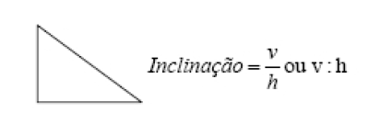
3.0. Taludes
1.0. Conceitos
Talude
Superfícies inclinadas resultantes de um corte ou aterro.
Um talude na proporção 2:3 significa que a cada 3 m de avanço no plano
horizontal teremos 2 m no plano vertical.
Ponto de off- set
Ponto onde o talude se encontra com a superfície original do terreno. (ALVAREZ et al)
Linhas de Ofsset
Lugar geométrico dos pontos de off-set (ALVAREZ et al)

Slide 48
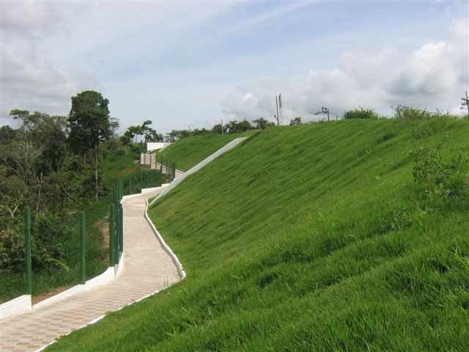
Google images

Slide 49
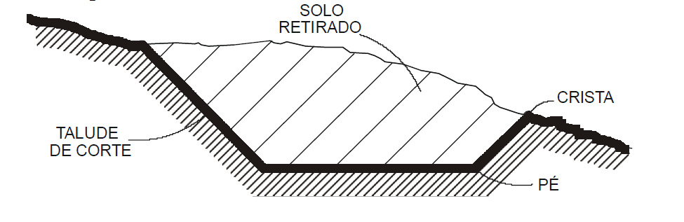
3.0. Taludes
2.0. Tipos de talude
Taludes de Corte
ALVAREZ ET AL (2003)

Slide 50
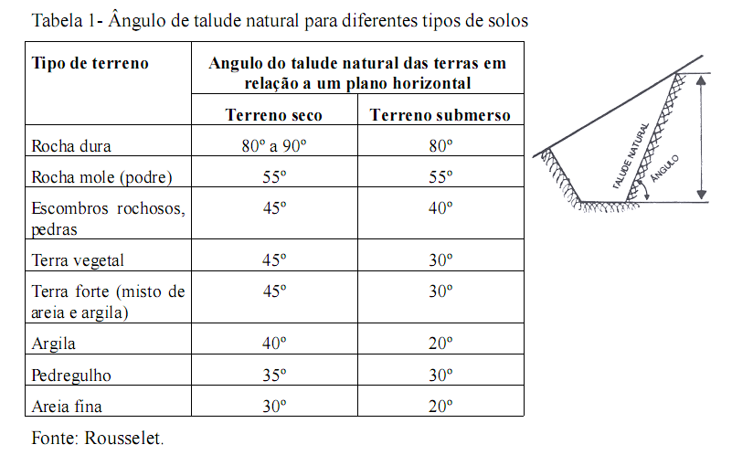
3.0. Taludes
Taludes de Corte

Slide 51
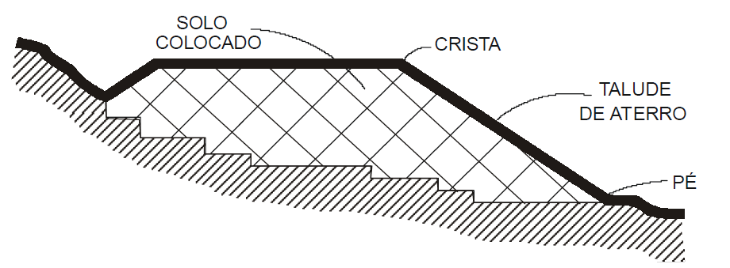
3.0. Taludes
2.0. Tipos de talude
Taludes de aterro
Tendem a ser menos inclinados que os talude de corte pois têm menos estabilidade que o terreno natural.
ALVAREZ ET AL (2003)

Slide 52
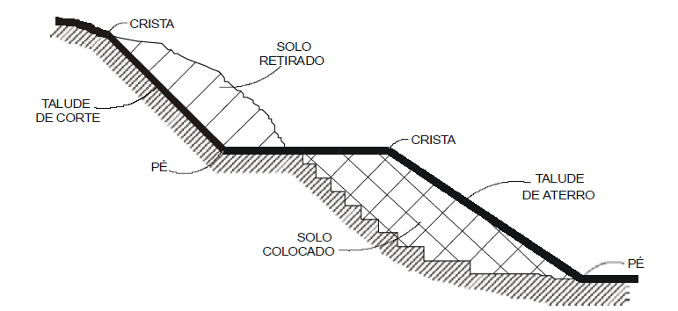
3.0. Taludes
2.0. Tipos de talude
Taludes de seção mista
ALVAREZ ET AL (2003)

Slide 53
4. Determinação de Linhas de Offset

Slide 54
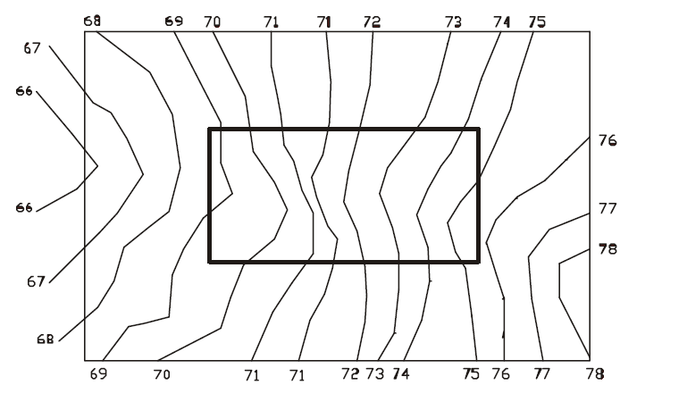
4.0. Determinação de Linhas de Offset
3.0. Determinação de Linhas de Ofsset
ALVAREZ ET AL (2003)

Slide 55
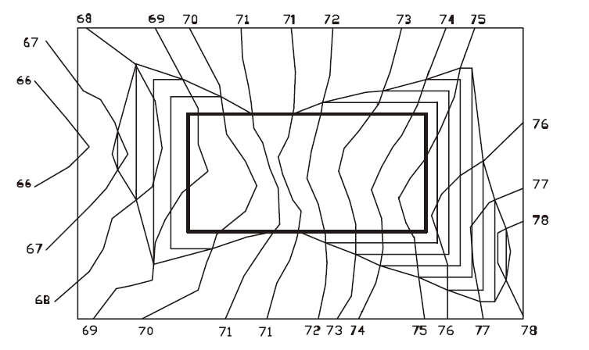
4.0. Determinação de Linhas de Offset
3.0. Determinação de Linhas de Ofsset
ALVAREZ ET AL (2003)

Slide 56

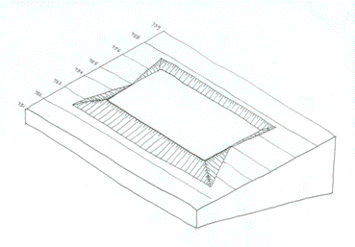
4.0. Determinação de Linhas de Offset
3.0. Determinação de Linhas de Ofsset
Representação
Fonte (Google Imagens)

Slide 57
5. Cálculo de Volume

Slide 58
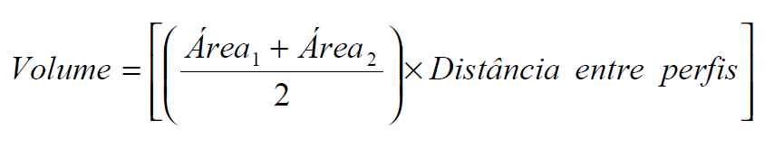
5.0. Cálculo de Volume
4.0. Cálculo do volume de terra
Empolamento
Corresponde ao aumento de volume apresentado pelo solo após ser retirado de sua condição original. Varia conforme o tipo de solo.
- Areia e terra vegetal: 20 a 30 %;
- Argila: 25 a 30 %
- Rocha 35 a 50%
Cálculo de volumes

Slide 59
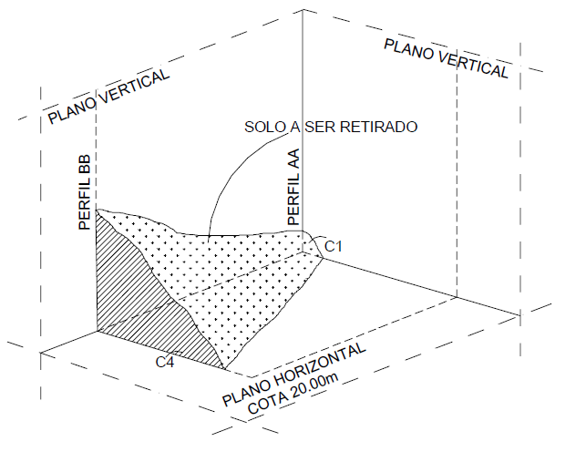
5.0. Cálculo de Volume
4.0. Cálculo do volume de terra
ALVAREZ ET AL (2003)

Slide 60
6.0. Referências
4.0. Cálculo do volume de terra
BORGES, Alberto de Campos. Topografia Aplicada a Engenharia Civil. São Paulo, Edgard Blucher, 1992. 2. v.
MASCARÓ, J. L. Loteamentos Urbanos. Porto Alegre: Editor L. Mascaró, 2005.
MASCARÓ, J. L.; YOSHINAGA, M. Infraestrutura Urbana. Porto Alegre: +4 Editora : L.J. Mascaró, 2005.
DA COSTA, P. S.; FIGUEIREDO, W.C. Estradas – Estudos e Projetos. Salvador: EDUFBA, 2007.
ROMERO, Adriana Bustos. Princípios Bioclimáticos para o Desenho Urbano. São Paulo: Projeto Editores Associados, 2001.
THUM, Adriane Brill; ERBA, Diego Alfonso (org.). Topografia para estudantes de Arquitetura, Engenharia e Geologia. São Leopoldo: Unisinos, 2003. 1. v.
ALVAREZ, Adriana; BRASILEIRO, Alice; MORGADO, Cláudio; TREVISAN, Rosina. Topografia para Arquitetos. Rio de Janeiro: Booklink, UFRJ, 2003.
Grohmann, C. H., 2008. Introdução ao geoprocessamento e à análise digital de terreno com software livre. Technical report, Instituto de Geociências, Universidade de São Paulo, São Paulo.

Slide 61
Obrigado
Dúvidas?

